Slide 1

Home Automation
Nikolai Topping
Anders Knudsen
Stefan Nielsen
Dennis Poulsen
Martin burmeister
Tonni follman
Mikkel espersen
Christian jensen
Notes:
1 minut

Slide 2
Disposition
Notes:
½ minut

Slide 3
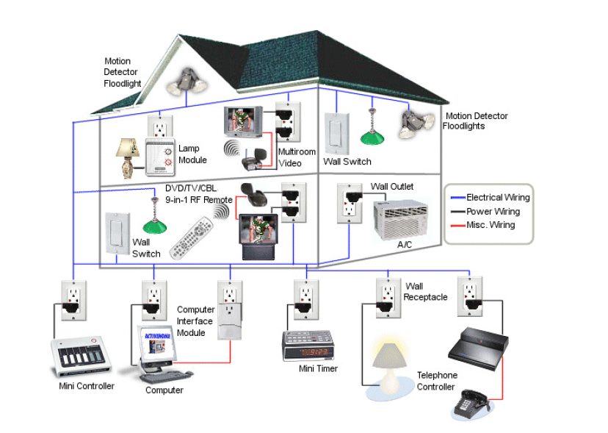
Projektoplæg
Tyveriforebyggelse/Homeautomation
Krav til indhold
  PC (Serial kommunikation)
  Kodelås (DE2 – Board)
  Powerline kommunikation (X10)
Notes:
2 minutter

Slide 4
SW Arkitektur - Sekvensdiagrammer
Hvad bruges de til
  Overblik over sammenspil mellem klasser(boundary etc.)
  Metodeidentifikation
Notes:
½

Slide 5
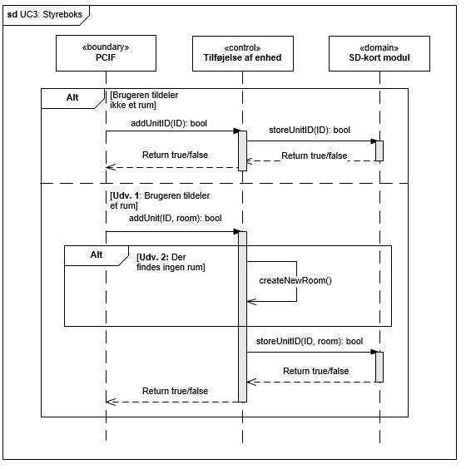
SW Arkitektur – Eksempel på SD
Notes:
1½

Slide 6
SW Design og Implementering
Intro til SW Design og Implementering
Notes:
½

Slide 7
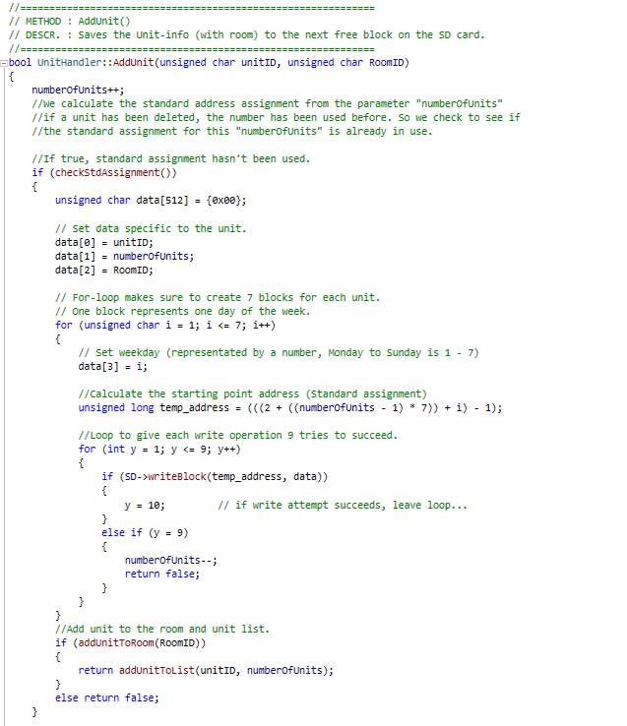
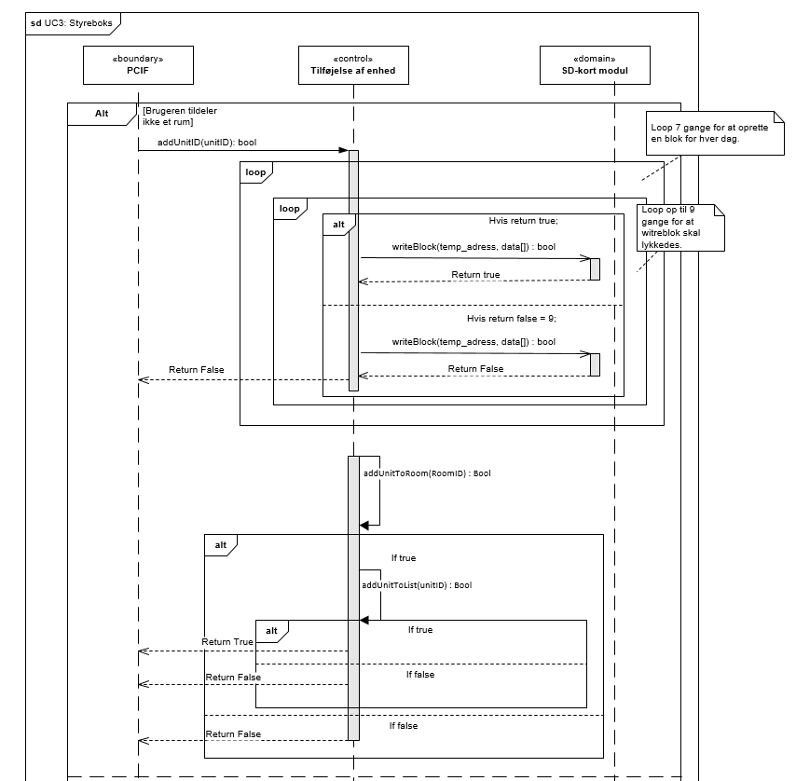
SW Design og Implementering
Notes:
½
Brug SD fra unithandler

Slide 8
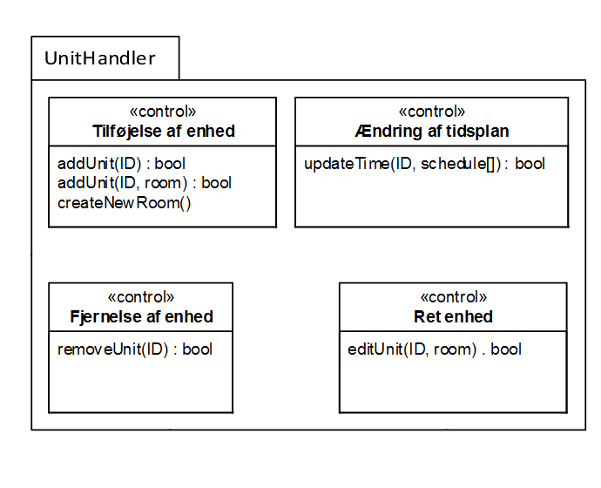
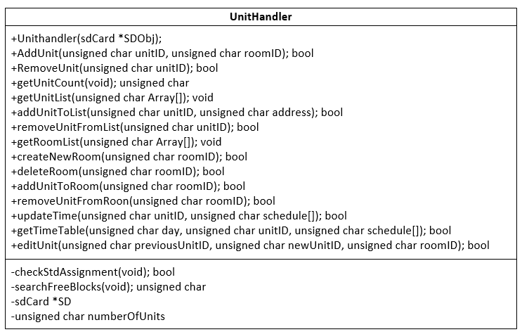
SW Design og Implementering
Notes:
1½

